Slide 1
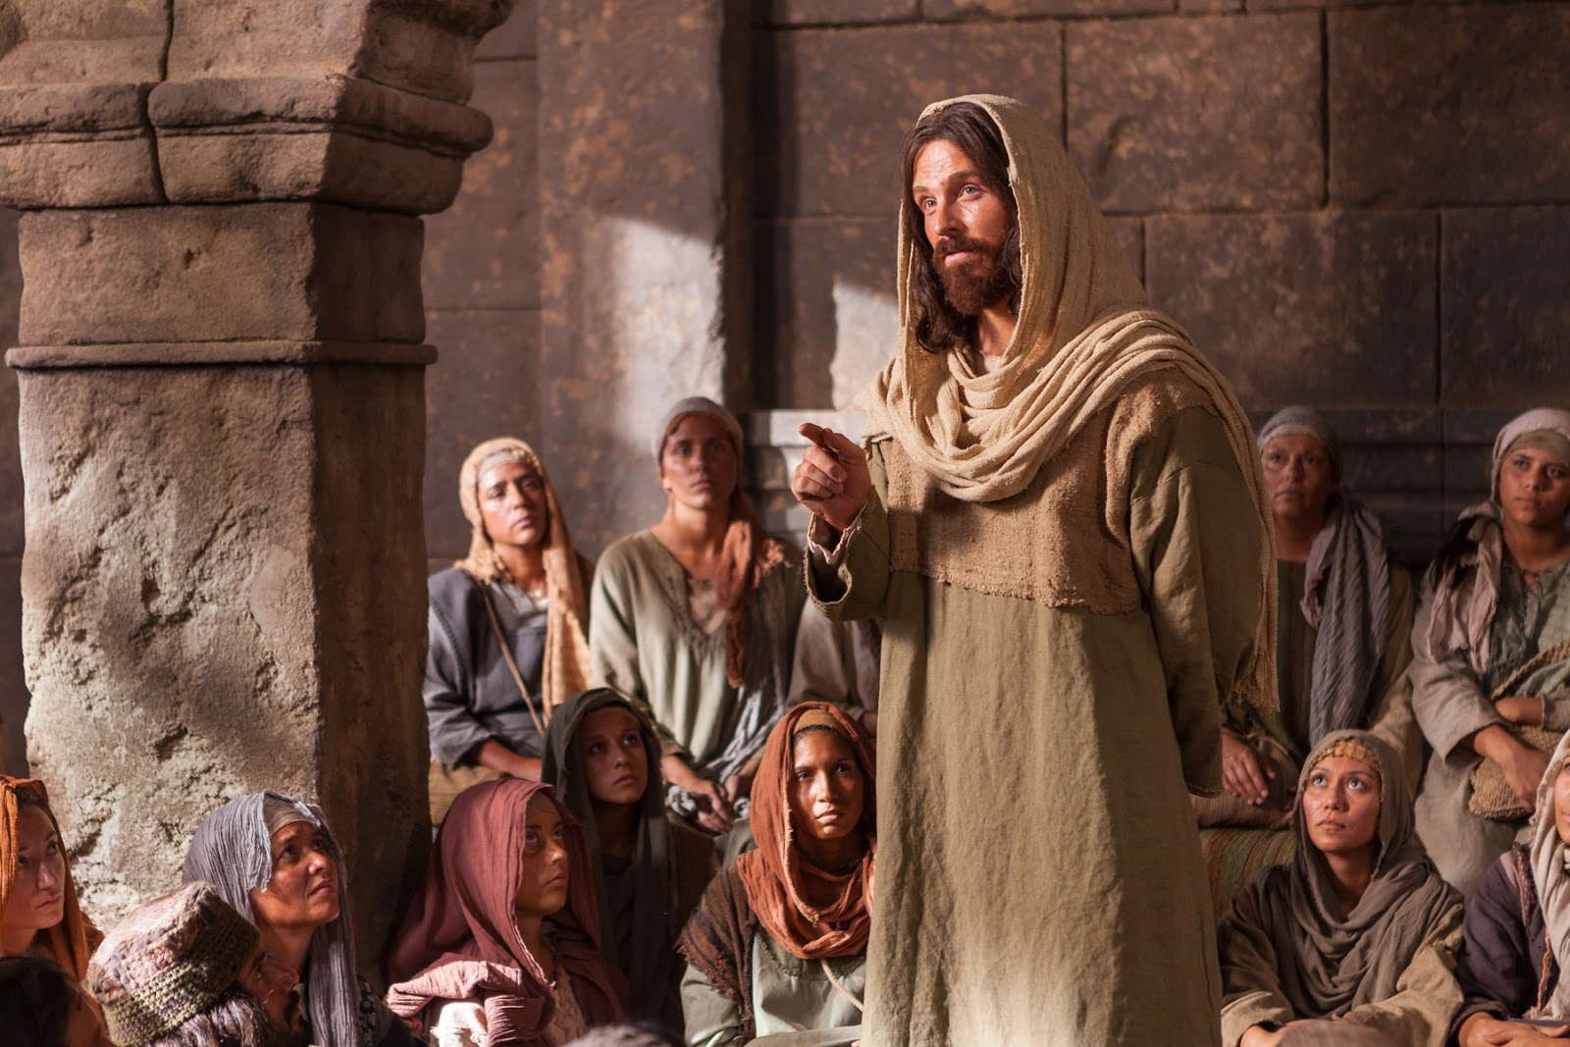
14° DOMINGO DO TEMPO COMUM

Slide 2
ENTRADA
RECORDAMOS, SENHOR DEUS, VOSSA BONDADE EM MEIO AO VOSSO TEMPLO.

Slide 3
ENTRADA
GRANDE É O SENHOR E MUITO DIGNO DE LOUVORES
NA CIDADE ONDE ELE MORA;

Slide 4
ENTRADA
RECORDAMOS, SENHOR DEUS, VOSSA BONDADE EM MEIO AO VOSSO TEMPLO.

Slide 5
ENTRADA
COMO OUVIMOS DOS ANTIGOS, CONTEMPLAMOS:
DEUS HABITA ESTA CIDADE!

Slide 6
ENTRADA
RECORDAMOS, SENHOR DEUS, VOSSA BONDADE EM MEIO AO VOSSO TEMPLO.

Slide 7
ENTRADA
A CIDADE DO SENHOR ONIPOTENTE,
QUE ELE A GUARDE ETERNAMENTE!

Slide 8
ENTRADA
RECORDAMOS, SENHOR DEUS, VOSSA BONDADE EM MEIO AO VOSSO TEMPLO.

Slide 9
ENTRADA
VOSSA DIREITA ESTÁ REPLETA DE JUSTIÇA,
EXULTE O MONTE DE SIÃO!

Slide 10
ENTRADA
RECORDAMOS, SENHOR DEUS, VOSSA BONDADE EM MEIO AO VOSSO TEMPLO.

Slide 11
ENTRADA
O NOSSO DEUS É DESDE SEMPRE E PARA SEMPRE:
SERÁ ELE O NOSSO GUIA!

Slide 12
ENTRADA
RECORDAMOS, SENHOR DEUS, VOSSA BONDADE EM MEIO AO VOSSO TEMPLO.

Slide 14
ATO PENITENCIAL
SENHOR, QUE VIESTES NÃO PARA CONDENAR, MAS PARA PERDOAR, TENDE PIEDADE DE NÓS.
KYRIE ELEISON, KYRIE ELEISON.

Slide 15
ATO PENITENCIAL
CRISTO, QUE VOS ALEGRAIS PELO PECADOR ARREPENDIDO, TENDE PIEDADE DE NÓS.
CHRISTE ELEISON, CHRISTE ELEISON.

Slide 16
ATO PENITENCIAL
SENHOR, QUE MUITO PERDOAIS A QUEM MUITO AMA, TENDE PIEDADE DE NÓS.
KYRIE ELEISON, KYRIE ELEISON.

Slide 18
HINO DE LOUVOR
GLÓRIA A DEUS NAS ALTURAS (3X)
E PAZ NA TERRA AOS HOMENS POR ELE AMADOS
SENHOR DEUS, REI DOS CÉUS, DEUS PAI TODO PODEROSO

Slide 19
HINO DE LOUVOR
NÓS VOS LOUVAMOS, NÓS VOS BENDIZEMOS
NÓS VOS ADORAMOS, NÓS VOS GLORIFICAMOS
NÓS VOS DAMOS GRAÇAS, POR VOSSA IMENSA GLÓRIA.

Slide 20
HINO DE LOUVOR
SENHOR JESUS CRISTO, FILHO UNIGÊNITO, SENHOR DEUS,
CORDEIRO DE DEUS, FILHO DE DEUS PAI
VÓS QUE TIRAIS O PECADO DO MUNDO, TENDE PIEDADE DE NÓS

Slide 21
HINO DE LOUVOR
VÓS QUE TIRAIS O PECADO DO MUNDO,
ACOLHEI A NOSSA SÚPLICA
VÓS QUE ESTAIS À DIREITA DO PAI,
TENDE PIEDADE DE NÓS
SÓ VÓS SOIS SANTO, SÓ VÓS O SENHOR, SÓ VÓS O ALTÍSSIMO, JESUS CRISTO, COM O ESPÍRITO SANTO NA GLÓRIA DE DEUS PAI.
AMÉM

Slide 23
SALMO RESPONSORIAL
OS NOSSOS OLHOS, ESTÃO FITOS NO SENHOR; TENDE PIEDADE, Ó SENHOR, TENDE PIEDADE!

Slide 25
ACLAMAÇÃO
ALELUIA, ALELUIA, ALELUIA
O ESPÍRITO DO SENHOR, SOBRE MIM FEZ A SUA UNÇÃO; ENVIOU-ME AOS EMPOBRECIDOS A FAZER FELIZ PROCLAMAÇÃO.
ALELUIA, ALELUIA, ALELUIA

Slide 27
CANTO DAS OFERENDAS
QUEM ME PROTEGE E ME AMPARA É MEU DEUS
É O SENHOR QUEM SUSTENTA A MINHA VIDA
POR VOSSO NOME SALVAI-ME, SENHOR
E DAI-ME A VOSSA JUSTIÇA

Slide 28
CANTO DAS OFERENDAS
QUEM ME PROTEGE E ME AMPARA É MEU DEUS
É O SENHOR QUEM SUSTENTA A MINHA VIDA
Ó MEU DEUS, ATENDEI A MINHA PRECE
ESCUTAI AS PALAVRAS QUE EU DIGO

Slide 29
CANTO DAS OFERENDAS
QUEM ME PROTEGE E ME AMPARA É MEU DEUS
É O SENHOR QUEM SUSTENTA A MINHA VIDA
QUERO OFERTAR-VOS O MEU SACRIFÍCIO
DE CORAÇÃO E COM MUITA ALEGRIA;

Slide 30
CANTO DAS OFERENDAS
QUEM ME PROTEGE E ME AMPARA É MEU DEUS
É O SENHOR QUEM SUSTENTA A MINHA VIDA
QUERO OFERTAR-VOS O MEU SACRIFÍCIO
DE CORAÇÃO E COM MUITA ALEGRIA;

Slide 31
CANTO DAS OFERENDAS
QUEM ME PROTEGE E ME AMPARA É MEU DEUS
É O SENHOR QUEM SUSTENTA A MINHA VIDA
QUERO LOUVAR, Ó SENHOR, VOSSO NOME,
QUERO CANTAR VOSSO NOME QUE É BOM!

Slide 33
SANTO
SANTO, SANTO, SANTO
SENHOR DEUS DO UNIVERSO
O CÉU E A TERRA PROCLAMAM
A VOSSA GLÓRIA
HOSANA NAS ALTURAS

Slide 34
SANTO
BENDITO O QUE VEM
EM NOME DO SENHOR
HOSANA NAS ALTURAS

Slide 36
COMUNHÃO
BUSCAI EM PRIMEIRO LUGAR
O REINO DE DEUS E A SUA JUSTIÇA
E TODAS ESTAS COISAS VOS SERÃO DADAS POR ACRÉSCIMO,
ALELUIA

Slide 37
COMUNHÃO
NÃO TE IRRITES COM AS OBRAS DOS MALVADOS, NEM INVEJES AS PESSOAS DESONESTAS.

Slide 38
COMUNHÃO
BUSCAI EM PRIMEIRO LUGAR
O REINO DE DEUS E A SUA JUSTIÇA
E TODAS ESTAS COISAS VOS SERÃO DADAS POR ACRÉSCIMO,
ALELUIA

Slide 39
COMUNHÃO
CONFIA NO SENHOR E FAZE O BEM, E SOBRE A TERRA HABITARÁS EM SEGURANÇA.

Slide 40
COMUNHÃO
BUSCAI EM PRIMEIRO LUGAR
O REINO DE DEUS E A SUA JUSTIÇA
E TODAS ESTAS COISAS VOS SERÃO DADAS POR ACRÉSCIMO,
ALELUIA

Slide 41
COMUNHÃO
COLOCA NO SENHOR TUA ALEGRIA, E ELE DARÁ O QUE PEDIR TEU CORAÇÃO.

Slide 42
COMUNHÃO
BUSCAI EM PRIMEIRO LUGAR
O REINO DE DEUS E A SUA JUSTIÇA
E TODAS ESTAS COISAS VOS SERÃO DADAS POR ACRÉSCIMO,
ALELUIA

Slide 43
COMUNHÃO
DEIXA AOS CUIDADOS DO SENHOR O TEU DESTINO; CONFIA NELE, E COM CERTEZA ELE AGIRÁ.

Slide 44
COMUNHÃO
BUSCAI EM PRIMEIRO LUGAR
O REINO DE DEUS E A SUA JUSTIÇA
E TODAS ESTAS COISAS VOS SERÃO DADAS POR ACRÉSCIMO,
ALELUIA

Slide 45
COMUNHÃO
FARÁ BRILHAR TUA INOCÊNCIA COMO A LUZ, E O TEU DIREITO, COMO O SOL DO MEIO DIA.

Slide 46
COMUNHÃO
BUSCAI EM PRIMEIRO LUGAR
O REINO DE DEUS E A SUA JUSTIÇA
E TODAS ESTAS COISAS VOS SERÃO DADAS POR ACRÉSCIMO,
ALELUIA

Slide 47
COMUNHÃO
OS POUCOS BENS DO HOMEM JUSTO VALEM MAIS
DO QUE A FORTUNA FABULOSA DOS INÍQUOS.

Slide 48
COMUNHÃO
BUSCAI EM PRIMEIRO LUGAR
O REINO DE DEUS E A SUA JUSTIÇA
E TODAS ESTAS COISAS VOS SERÃO DADAS POR ACRÉSCIMO,
ALELUIA

Slide 49
COMUNHÃO
O SENHOR CUIDA DA VIDA DOS HONESTOS,
E SUA HERANÇA PERMANECE ETERNAMENTE.

Slide 50
COMUNHÃO
BUSCAI EM PRIMEIRO LUGAR
O REINO DE DEUS E A SUA JUSTIÇA
E TODAS ESTAS COISAS VOS SERÃO DADAS POR ACRÉSCIMO,
ALELUIA

Slide 51
COMUNHÃO
É O SENHOR QUEM FIRMA OS PASSOS DOS MORTAIS
E DIRIGE O CAMINHAR DOS QUE LHE AGRADAM.

Slide 52
COMUNHÃO
BUSCAI EM PRIMEIRO LUGAR
O REINO DE DEUS E A SUA JUSTIÇA
E TODAS ESTAS COISAS VOS SERÃO DADAS POR ACRÉSCIMO,
ALELUIA

Slide 53
COMUNHÃO
MESMO SE CAEM, NÃO IRÃO FICAR PROSTRADOS,
POIS É O SENHOR QUEM OS SUSTENTA PELA MÃO.

Slide 54
COMUNHÃO
BUSCAI EM PRIMEIRO LUGAR
O REINO DE DEUS E A SUA JUSTIÇA
E TODAS ESTAS COISAS VOS SERÃO DADAS POR ACRÉSCIMO,
ALELUIA

Slide 55
COMUNHÃO
NUNCA VI UM HOMEM JUSTO ABANDONADO,
NEM SEUS FILHOS MENDIGANDO O PRÓPRIO PÃO.

Slide 56
COMUNHÃO
BUSCAI EM PRIMEIRO LUGAR
O REINO DE DEUS E A SUA JUSTIÇA
E TODAS ESTAS COISAS VOS SERÃO DADAS POR ACRÉSCIMO,
ALELUIA

Slide 58
PÓS-COMUNHÃO
ALMA DE CRISTO, SANTIFICAI-ME
CORPO DE CRISTO, SALVAI-ME
SANGUE DE CRISTO, INEBRIAI-ME
ÁGUA DO LADO DE CRISTO, LAVAI-ME

Slide 59
PÓS-COMUNHÃO
PAIXÃO DE CRISTO, CONFORTAI-ME
Ó BOM JESUS, OUVI-ME
DENTRO DE VOSSAS CHAGAS, ESCONDEI-ME, ESCONDEI-ME

Slide 60
PÓS-COMUNHÃO
NÃO PERMITAIS QUE EU ME SEPARE DE VÓS
DO ESPÍRITO MALIGNO DEFENDEI-ME
NA HORA DA MORTE
CHAMAI-ME, CHAMAI-ME

Slide 61
PÓS-COMUNHÃO
E MANDAI-ME IR PARA VÓS
PARA QUE COM VOSSOS SANTOS VOS LOUVE
POR TODOS OS SÉCULOS DOS SÉCULOS, AMÉM

Slide 63
FINAL
MARIA DE NAZARÉ,
MARIA ME CATIVOU
FEZ MAIS FORTE A MINHA FÉ
E POR FILHO ME ADOTOU
AS VEZES EU PARO E FICO A PENSAR
E SEM PERCEBER, ME VEJO A REZAR
E MEU CORAÇÃO SE PÕE A CANTAR
PRA VIRGEM DE NAZARÉ

Slide 64
FINAL
MENINA QUE DEUS AMOU E ESCOLHEU
PRA MÃE DE JESUS, O FILHO DE DEUS
MARIA QUE O POVO INTEIRO ELEGEU
SENHORA E MÃE DO CÉU
AVE MARIA, AVE MARIA, AVE MARIA.
MÃE DE JESUS.

Slide 65
FINAL
MARIA DE NAZARÉ,
MARIA ME CATIVOU
FEZ MAIS FORTE A MINHA FÉ
E POR FILHO ME ADOTOU
AS VEZES EU PARO E FICO A PENSAR
E SEM PERCEBER, ME VEJO A REZAR
E MEU CORAÇÃO SE PÕE A CANTAR
PRA VIRGEM DE NAZARÉ

